Slide 1
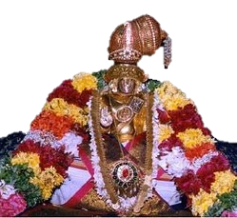

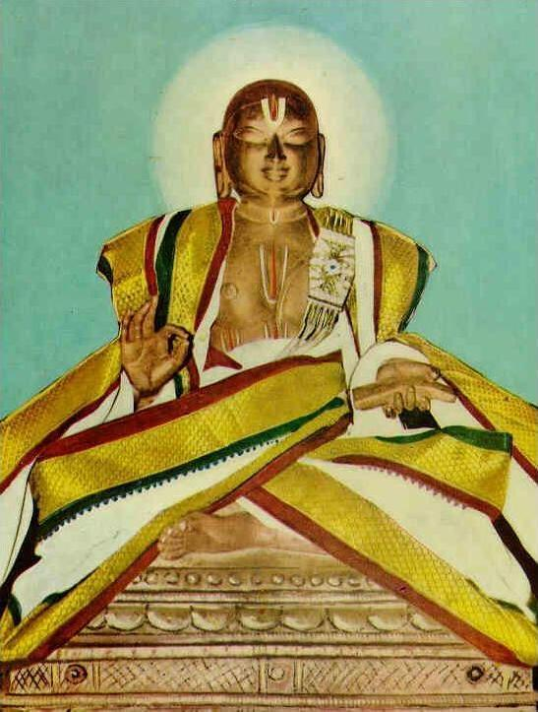
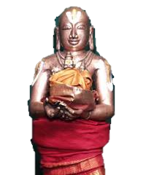
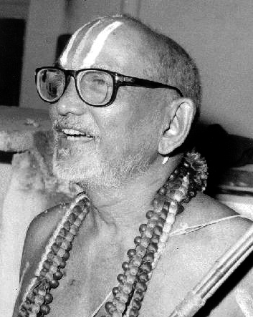
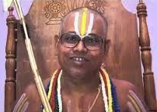
ACH
ACHARYAS

Slide 2
SETTINGS
A | B | C | D | E | F | G | H
I | J | K | L | M | N | O | P
Q | R | S | T | U | V | W | X
Y | Z | 0 | 1 | 2 | 3 | 4 | 5
6 | 7 | 8 | 9
ENTER
CANCEL

Slide 3
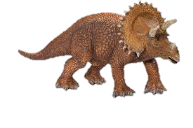

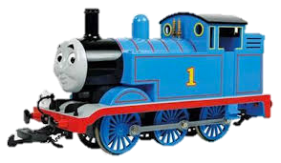
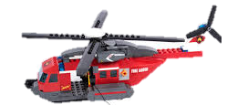
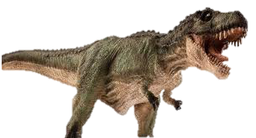
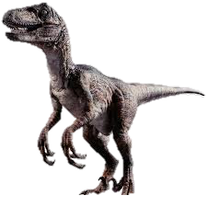
BLI
BLIPPI

Slide 4
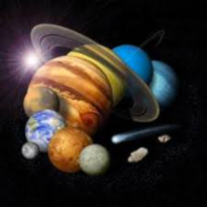

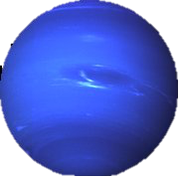

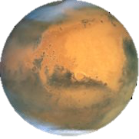

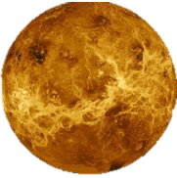
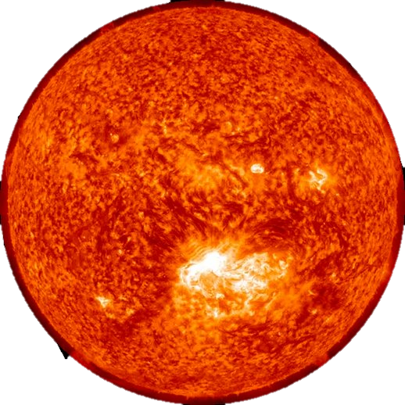
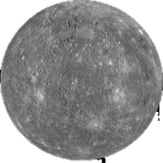
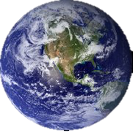
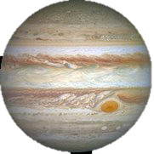
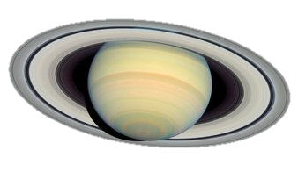

SOL
SOLAR SYSTEM
Uranus
Neptune
COMET
ASTEROIDS
SUN
Mars
Venus
Earth
Mercury
Jupiter
Saturn

Slide 5

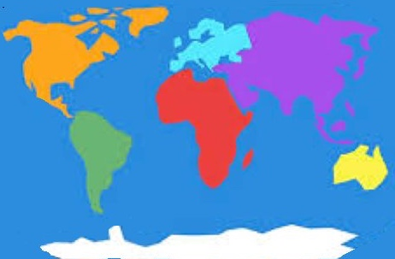
CON
CONTINETS & OCEANS
ARCTIC OCEAN
NORTH AMERICA
EUROPE
ASIA
ATLANTIC OCEAN
AFRICA
PACIFIC OCEAN
SOUTH AMERICA
INDIAN OCEAN
AUSTRALIA
ANTARTIC OCEAN
ANTARTICA

Slide 6
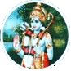


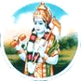
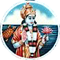

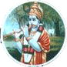



DAS
DASAVATAR

Slide 7
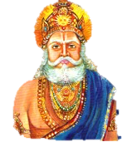
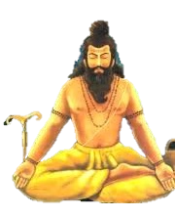
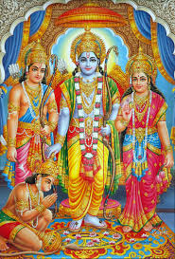
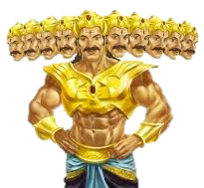
RAM
RAMAYANA
Dasharatha
Vishwamitra
Ravana

Slide 8







COL
COLORS

Slide 9
TAM
தமிழ் உயிர் எழுத்துக்கள்
அ
ஆ
இ
ஈ
உ
ஊ
எ
ஏ
ஒள
ஐ
ஒ
ஓ

Slide 10


BTAM
BHARGAV தமிழ் உயிர் எழுத்துக்கள்

